Slide 1




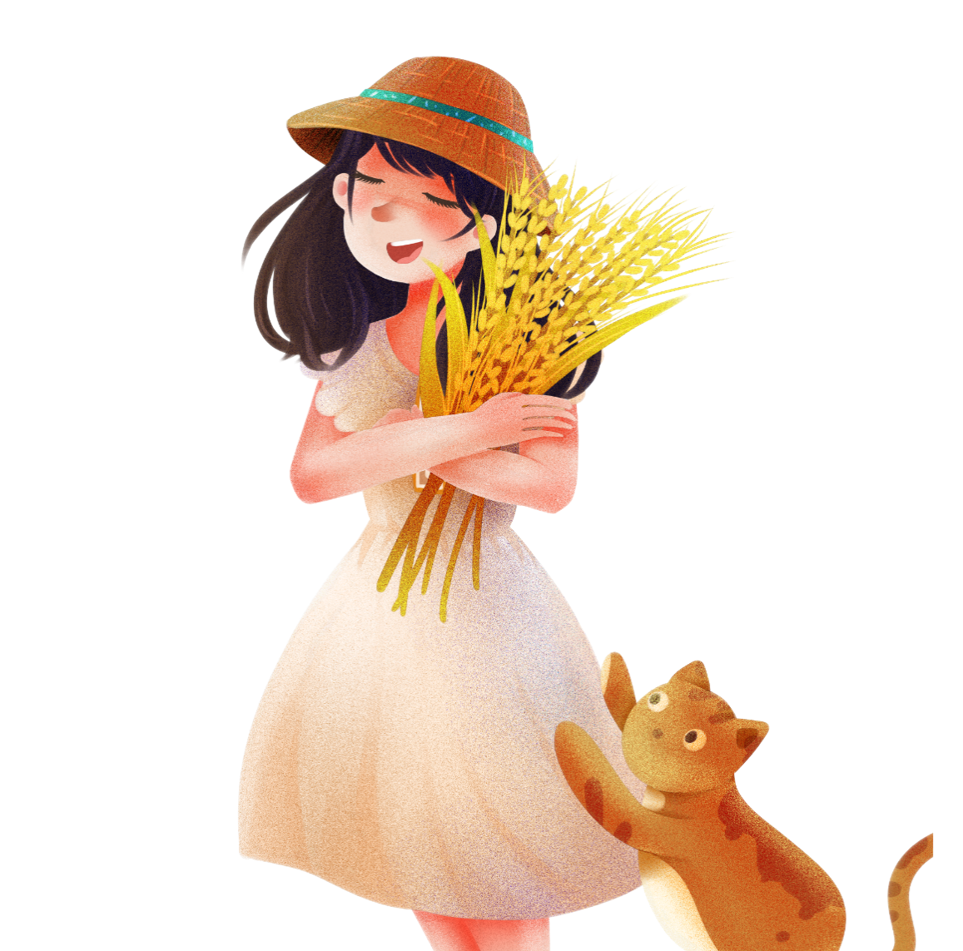


Thứ … ngày … tháng … năm …

Slide 2


1. Tìm hiểu câu chuyện Tình quê

Slide 3
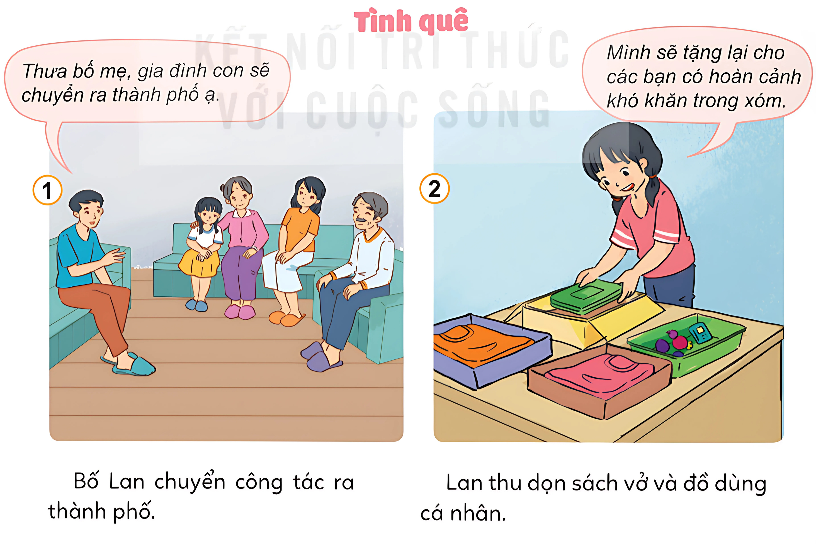


Slide 4
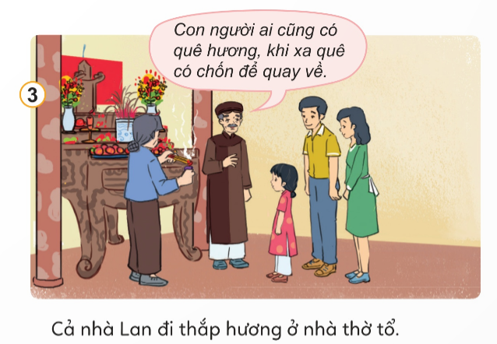

Slide 5
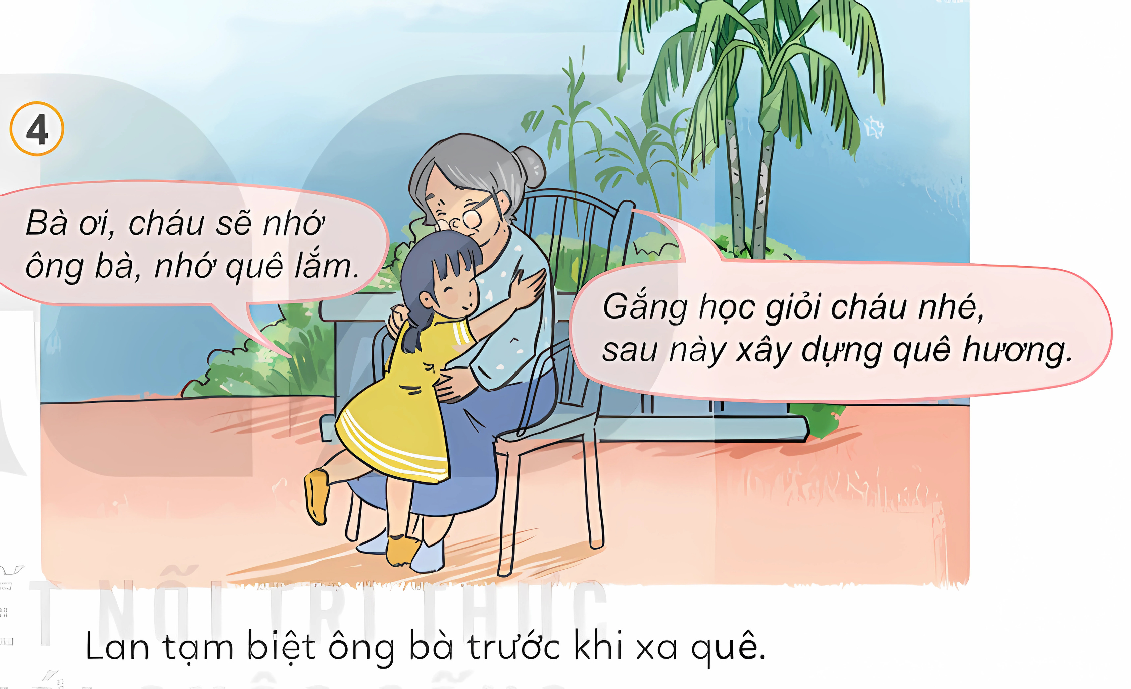

Slide 6
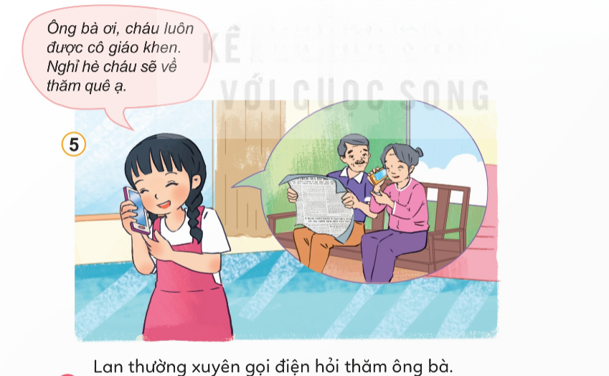

Slide 7

Lan đã thể hiện tình yêu quê hương như thế nào?
Vậy em thấy bạn Lan là bạn nhỏ như thế nào?
Em nghĩ mình có làm được những việc như bạn Lan đã làm hay không?

Slide 8

Gom quần áo cũ, sách vở, đồ chơi để tặng cho một bạn có hoàn cảnh khó khăn trong xóm;
Đi thắp hương ở nhà thờ tổ;
Bạn luôn phấn đấu học giỏi;
Quan tâm, gọi điện hỏi thăm ông bà;...
1. Lan đã thể hiện tình yêu quê hương như thế nào?

Slide 9
Lan là một cô bé rất tốt bụng, sống tình cảm, biết quan tâm tới mọi người. Bạn đã làm rất nhiều việc có ý nghĩa đối với quê hương mình.
2. Em thấy bạn Lan là bạn nhỏ như thế nào?

Slide 10

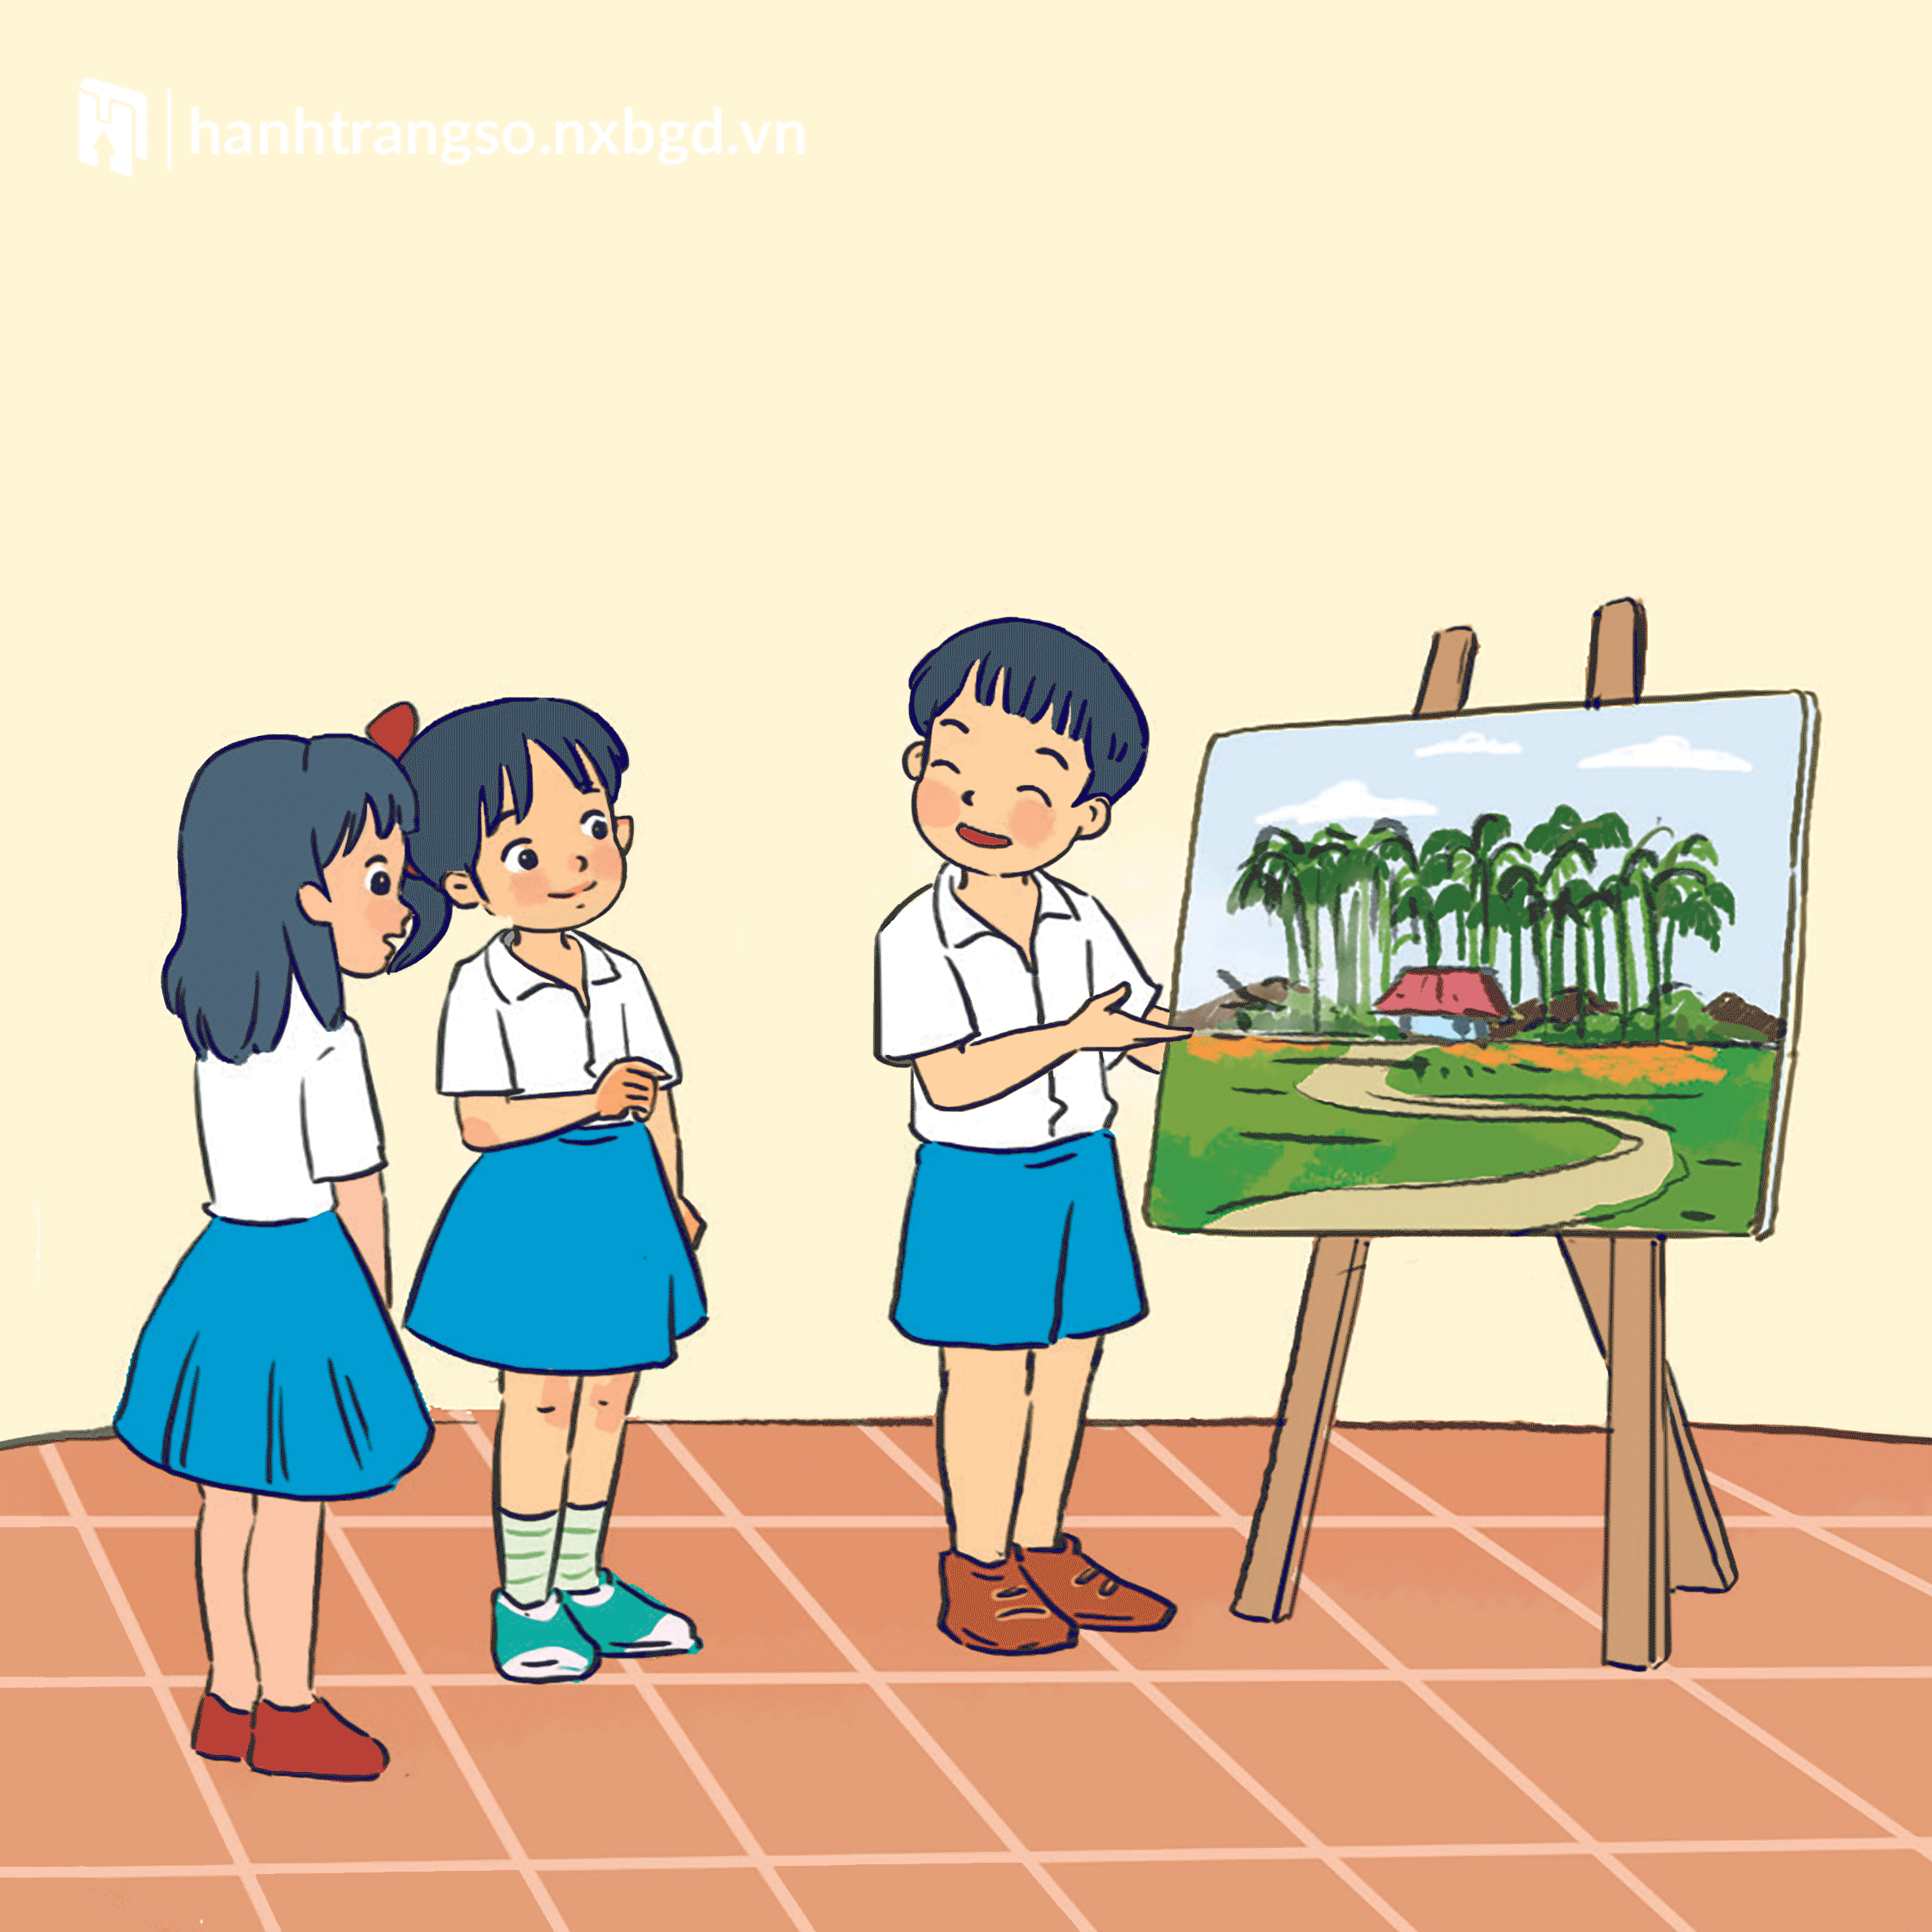
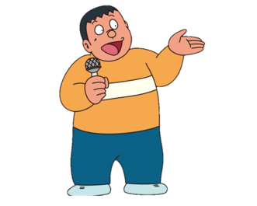
Các bạn đến viện bảo tàng tìm hiểu về lịch sử quê hương.

